Slide 1

ŘÍZENÍ LIDSKÝCH ZDROJŮ
3. seminář
Firemní kultura.
Ing. Helena Marková, Ph.D.

Slide 2
Obsah semináře
ŘÍZENÍ LIDSKÝCH ZDROJŮ PEM SU OPF
Firemní kultura
co si pod tím představujete?
co to je?
jaké má atributy, složky, prvky?
jaké jsou typy organizací a jak souvisí s firemní kulturou?
jak s ní souvisí styly řízení?

Slide 3
Firemní kultura
ŘÍZENÍ LIDSKÝCH ZDROJŮ PEM SU OPF
souvisí se vším, co organizace dělá, ovlivňuje způsob, jakým se lidé chovají.
ovlivňuje vytváření a uskutečňování programů rozvoje, politik, postupů.
sdílený systém významů důležitých pro komunikaci a vzájemné pochopení.

Slide 4
Firemní kultura – hodnoty a normy
ŘÍZENÍ LIDSKÝCH ZDROJŮ PEM SU OPF
Hodnoty = co je v organizaci důležité.
Normy = nepsaná pravidla chování.
Různé způsoby, jak se tvoří:
lídři (stávají se z nich vzory)
kritické případy
potřeba udržovat efektivní pracovní vztahy
prostředí organizace

Slide 5
Firemní kultura – hodnoty a normy
ŘÍZENÍ LIDSKÝCH ZDROJŮ PEM SU OPF
Hodnoty v různých oblastech
péče o zaměstnance
schopnosti
konkurenceschopnost
služby zákazníkům
inovace
výkon
kvalita
týmová práce…

Slide 6
Firemní kultura – hodnoty a normy
ŘÍZENÍ LIDSKÝCH ZDROJŮ PEM SU OPF
Normy = „pravidla hry“
vztahy v týmu
role postavení ve firmě
amibice
výkon
moc
politika
loajalita
hněv
přístupnost
formalita

Slide 7
Firemní kultura - artefakty
ŘÍZENÍ LIDSKÝCH ZDROJŮ PEM SU OPF
Co lidé vidí, slyší a cítí a co jim umožní pochopit kulturu organizace.
Příklady: pracovní prostředí, tón, způsob sdělení…

Slide 8
Firemní kultura – styl řízení
ŘÍZENÍ LIDSKÝCH ZDROJŮ PEM SU OPF
charismatický x necharismatický
autokratický x demokratický
kontrolující x podporující
transakční x transformační

Slide 9
Prvky firemní kultury
ŘÍZENÍ LIDSKÝCH ZDROJŮ PEM SU OPF
Při budování firemní kultury stavíme na čtyřech prvcích − symbolech, hrdinech, rituálech a hodnotách.
Symboly podniku - zkratky, slang, způsob oblékání, symboly postavení, které jsou známé jen členům této organizace.
Hrdinové - skuteční, popř. imaginární lidé, kteří slouží jako model ideálního chování a jako nositelé tradice. Slouží jako vzor ideálního zaměstnance či manažera (často jsou jimi zakladatelé společnosti).
Rituály - činnosti a projevy, neformální aktivity (oslavy), formální schůze, psaní zpráv, plánování, informační a kontrolní systémy.
Hodnoty - nejhlubší úroveň firemní kultury. Hodnoty se promítají do pracovní morálky, sounáležitosti pracovníků s firmou i do celkové orientace firmy.

Slide 10
K čemu je dobrá firemní kultura
ŘÍZENÍ LIDSKÝCH ZDROJŮ PEM SU OPF
Motivace
Bezpečí
Inovace
Zvýšení efektivity
Snížení fluktuace
Úspěch firmy

Slide 11
Krajní přístupy k realizace firemní kultury
ŘÍZENÍ LIDSKÝCH ZDROJŮ PEM SU OPF
právní, organizační, ekonomické a sociální normy či předpisy. Jde o jistou institucionalizaci firemní kultury ve smyslu určité standardizace. Tento přístup je značně pragmatický.
svébytná kultura. Firemní kultura nemá žádnou oporu v předpisech a směrnicích, nicméně je u většiny pracovníků silně zažita a zakořeněna. Silná identifikace, loajalita. Osobnost leadera.
Jaké jsou výhody / nevýhody obou přístupů?
Který je optimální?

Slide 12
Leadership
ŘÍZENÍ LIDSKÝCH ZDROJŮ PEM SU OPF
Leader jako nositel firemní kultury
Faktor změny
Autentický leader
Důsledky selhání

Slide 13
TOP firemní kultura
ŘÍZENÍ LIDSKÝCH ZDROJŮ PEM SU OPF
https://www.businessinsider.com/best-company-culture-companies-comparably-2022-12#23-sps-commerce-3

Slide 14
Úkol – případová studie
ŘÍZENÍ LIDSKÝCH ZDROJŮ PEM SU OPF
Jak úspěšně provést velkou změnu: opět Microsoft
1. Co je základ pro změnu kultury? Popište principy?
2. Zkuste pojmenovat symboly, hrdiny, rituály a hodnoty, které by měly tvořit základ takové firemní kultury?
3. Popište hlavní kroky v procesu změny kultury?
4. Jaké jsou stěžejní metody pro práci s lidmi v MS?
5. Co je pro Vás inspirativní na teorii růstového nastavení mysli?

Slide 15
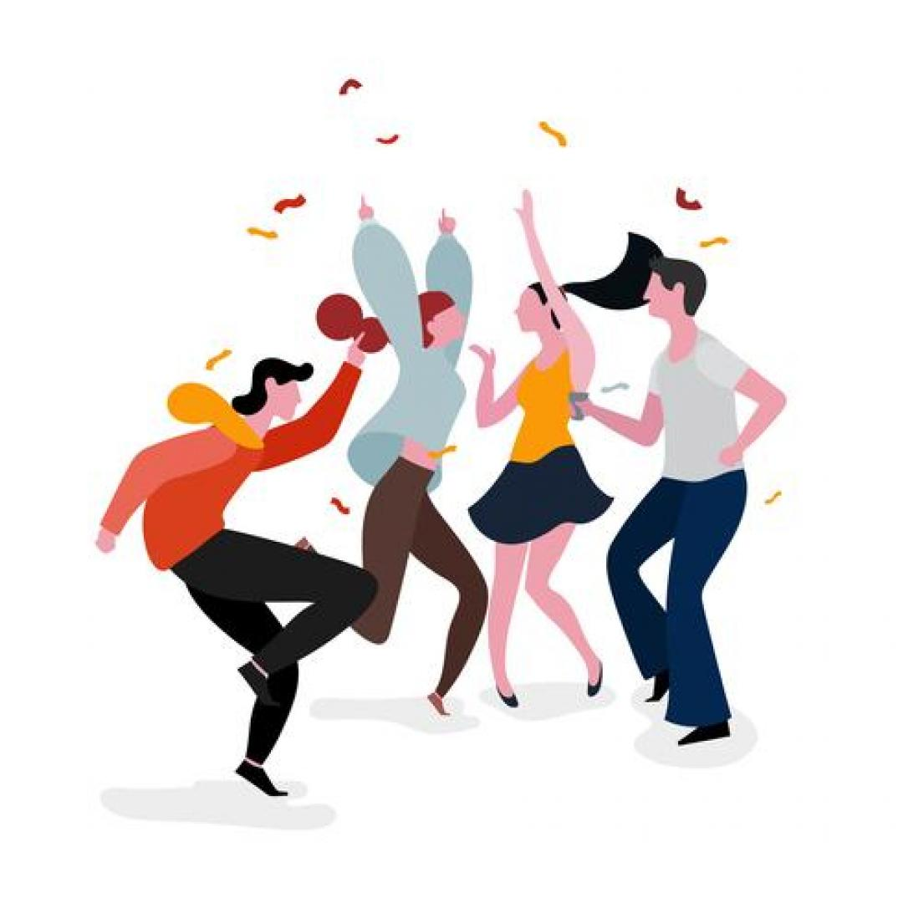
ŘÍZENÍ LIDSKÝCH ZDROJŮ PEM SU OPF
Děkuji vám za pozornost a přeji příjemný zbytek dne.
Děkuji vám za pozornost, přeji příjemný den.

